Slide 1
Chương 3. Công thức, Quy tắc suy luận
3.1. Công thức
3.1.1. Khái niệm về công thức
Trong logic mệnh đề, người ta xây dựng khái niệm công thức tương tự biểu thức toán học trong toán học.
Mệnh đề (xác định) và mệnh đề mở (chưa xác định) gọi chung là các biến mệnh đề.
03:59:09 sáng
Logic học đại cương

Slide 2
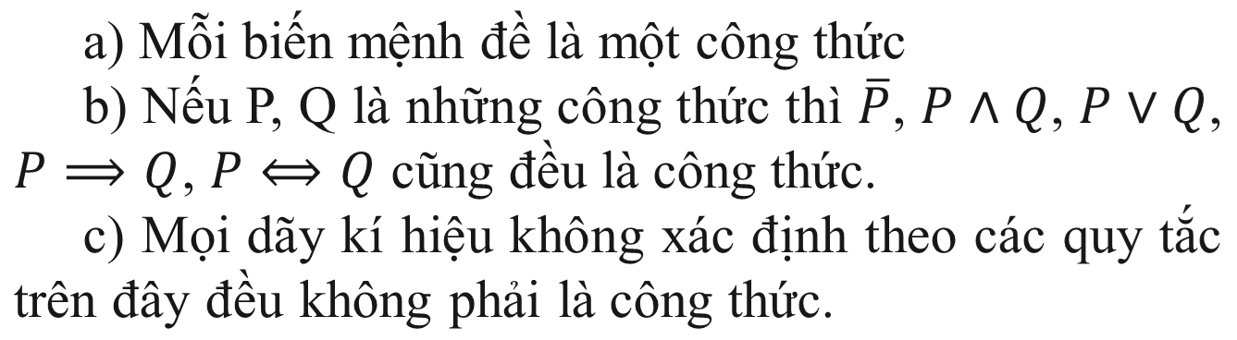
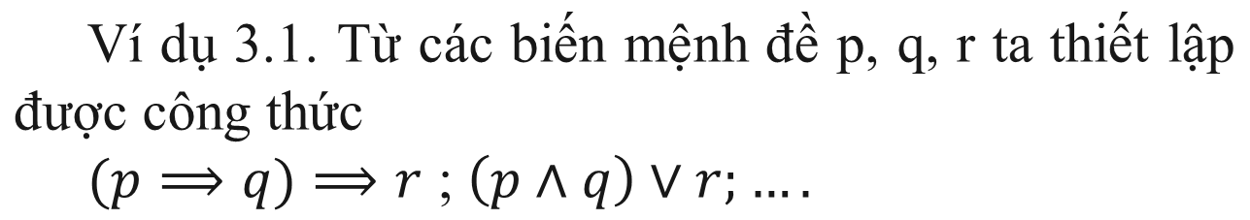
Chương 3. Công thức, Quy tắc suy luận
03:59:09 sáng
Logic học đại cương

Slide 3
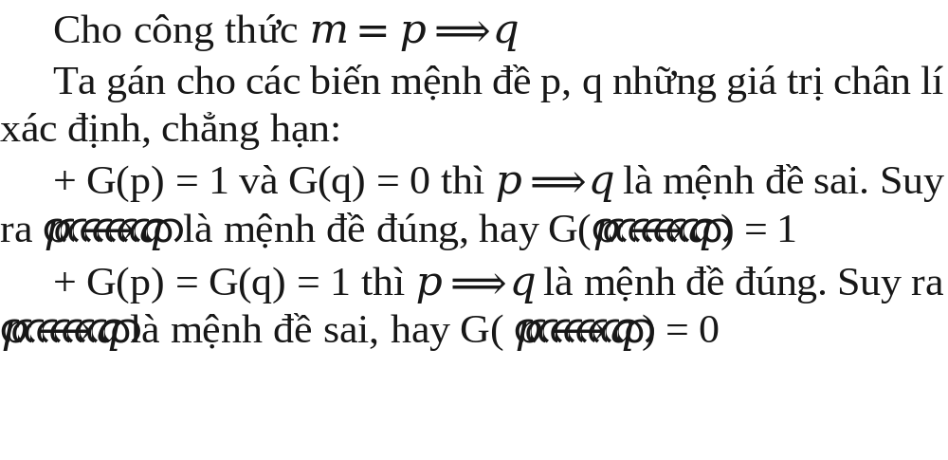
Chương 3. Công thức, Quy tắc suy luận
03:59:09 sáng
Logic học đại cương

Slide 4
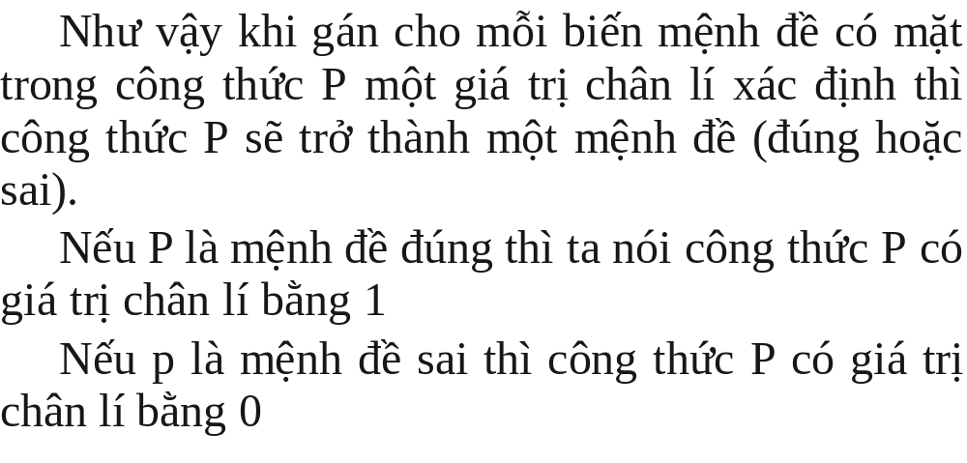
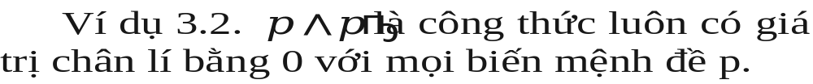
Chương 3. Công thức, Quy tắc suy luận
03:59:09 sáng
Logic học đại cương

Slide 5
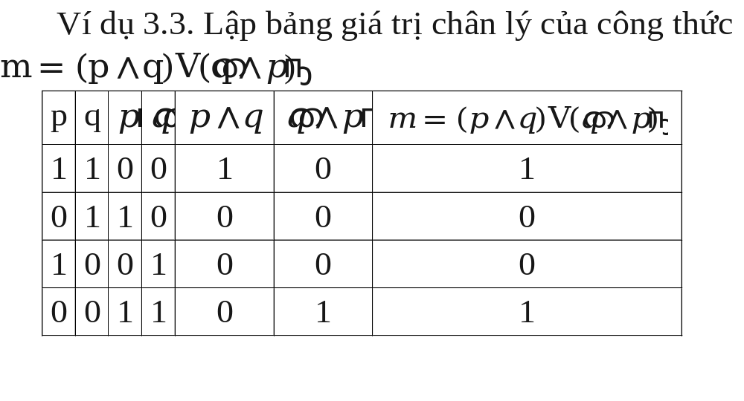
Chương 3. Công thức, Quy tắc suy luận
03:59:09 sáng
Logic học đại cương

Slide 6
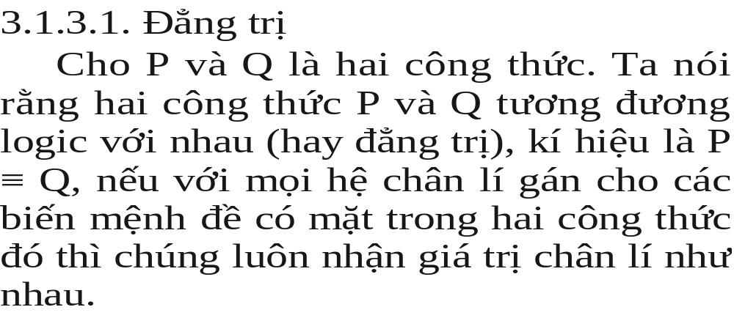
Chương 3. Công thức, Quy tắc suy luận
03:59:09 sáng
Logic học đại cương

Slide 7
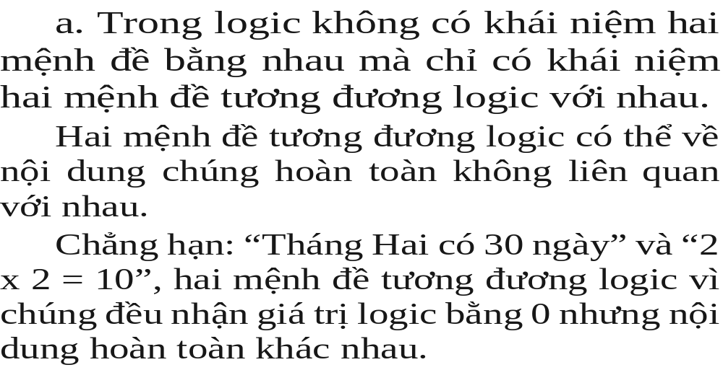
Chương 3. Công thức, Quy tắc suy luận
03:59:09 sáng
Logic học đại cương

Slide 8
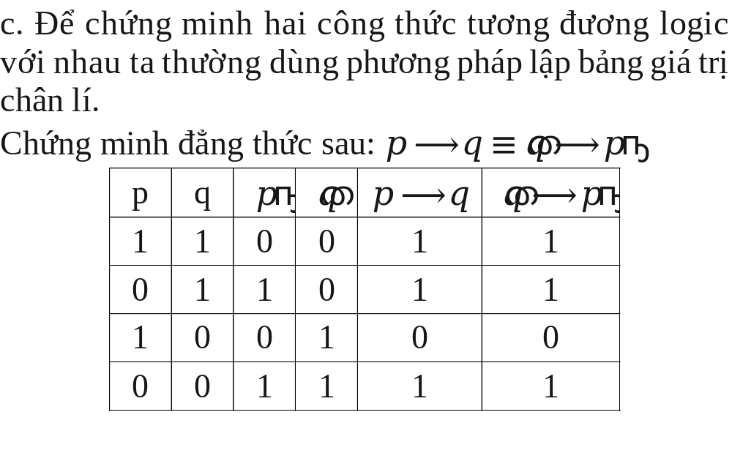
Chương 3. Công thức, Quy tắc suy luận
03:59:09 sáng
Logic học đại cương

Slide 9
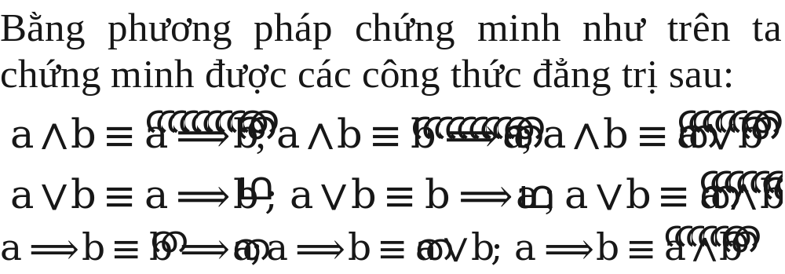
Chương 3. Công thức, Quy tắc suy luận
03:59:09 sáng
Logic học đại cương

Slide 10
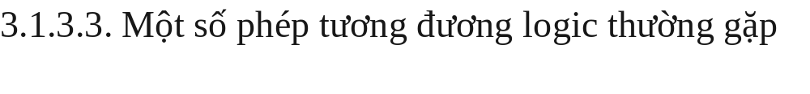
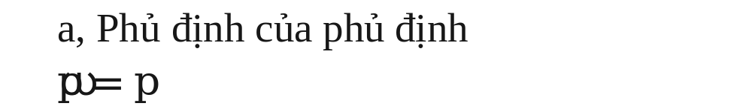
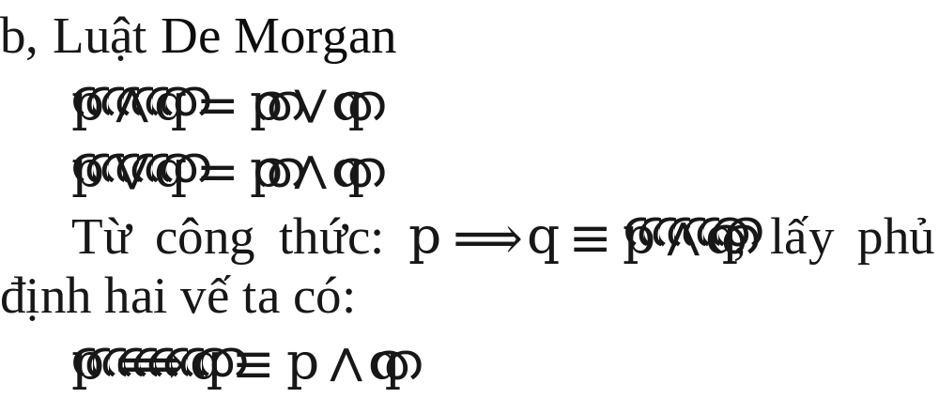
Chương 3. Công thức, Quy tắc suy luận
03:59:09 sáng
Logic học đại cương

Slide 11
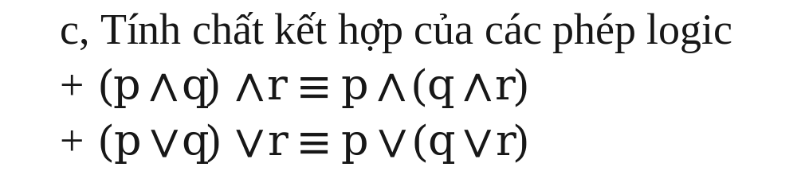
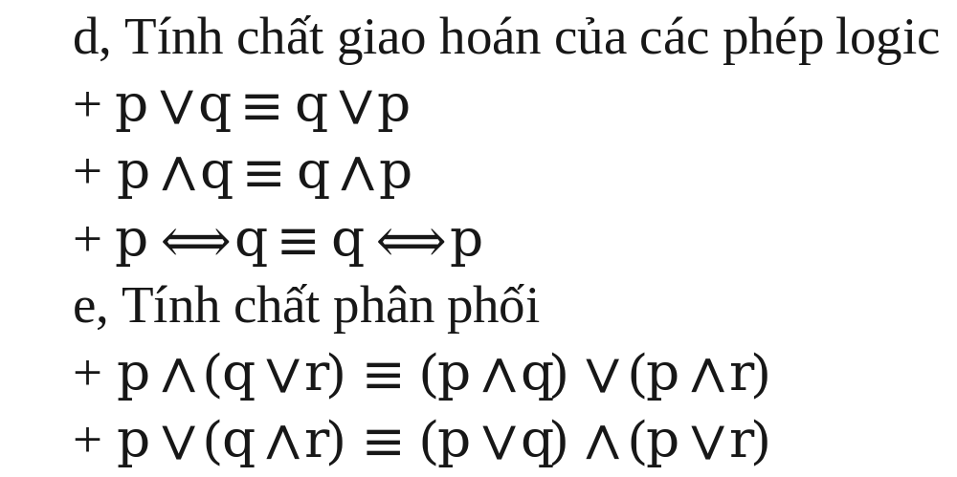
Chương 3. Công thức, Quy tắc suy luận
03:59:09 sáng
Logic học đại cương

Slide 12
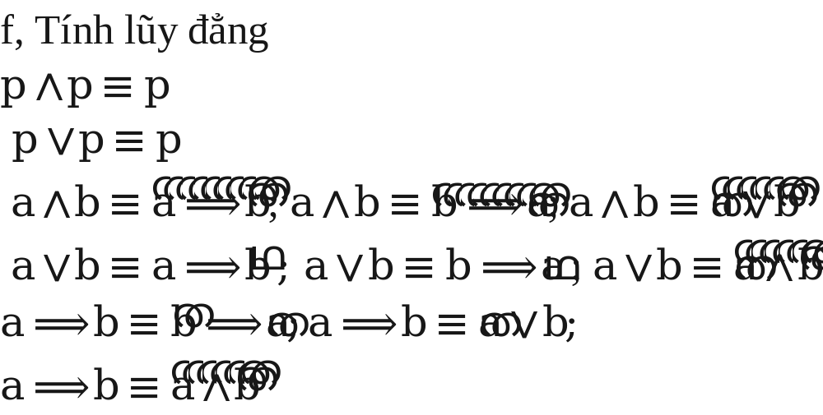
Chương 3. Công thức, Quy tắc suy luận
03:59:09 sáng
Logic học đại cương

Slide 13
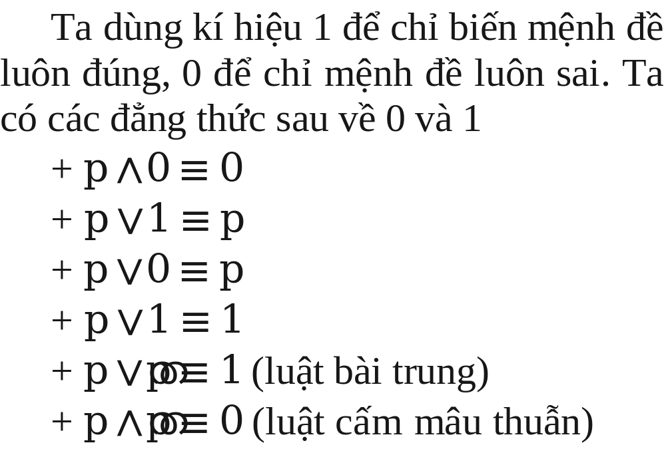
Chương 3. Công thức, Quy tắc suy luận
03:59:09 sáng
Logic học đại cương

Slide 14
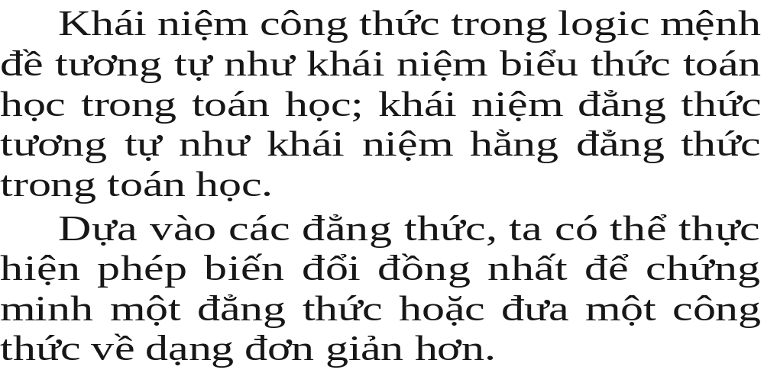
Chương 3. Công thức, Quy tắc suy luận
03:59:09 sáng
Logic học đại cương

Slide 15
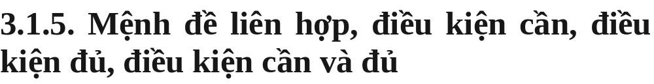
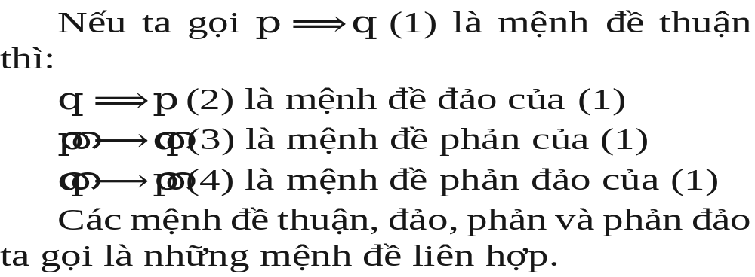
Chương 3. Công thức, Quy tắc suy luận
03:59:09 sáng
Logic học đại cương

Slide 16
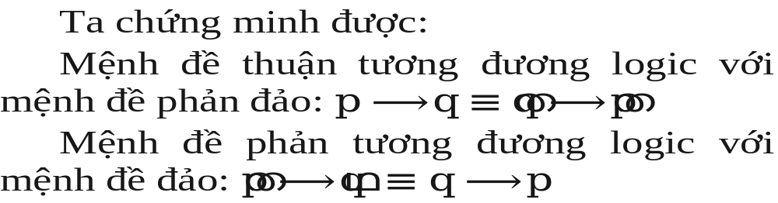
Chương 3. Công thức, Quy tắc suy luận
03:59:09 sáng
Logic học đại cương

Slide 17
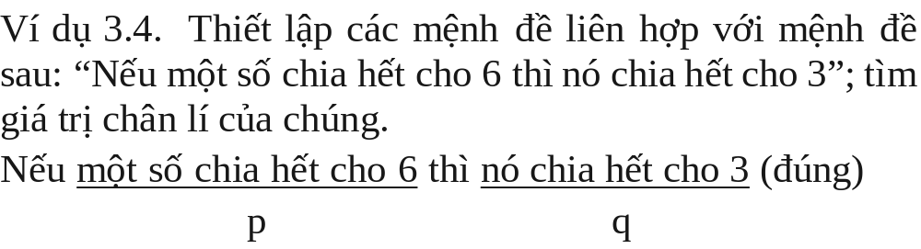
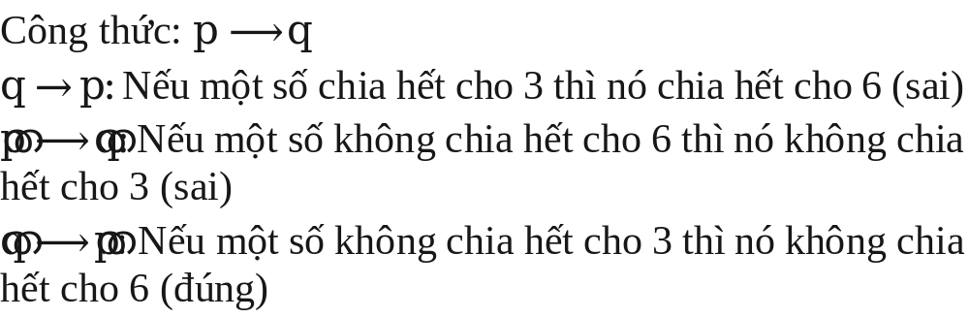
Chương 3. Công thức, Quy tắc suy luận
03:59:09 sáng
Logic học đại cương

Slide 18
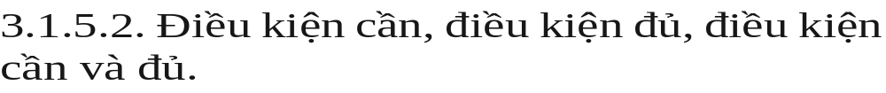
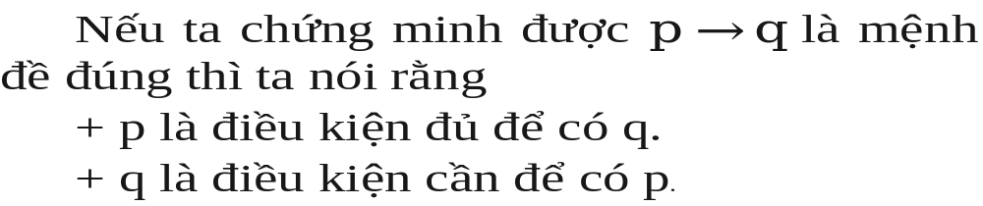
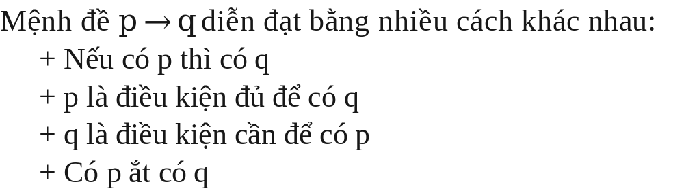
Chương 3. Công thức, Quy tắc suy luận
03:59:09 sáng
Logic học đại cương

Slide 19
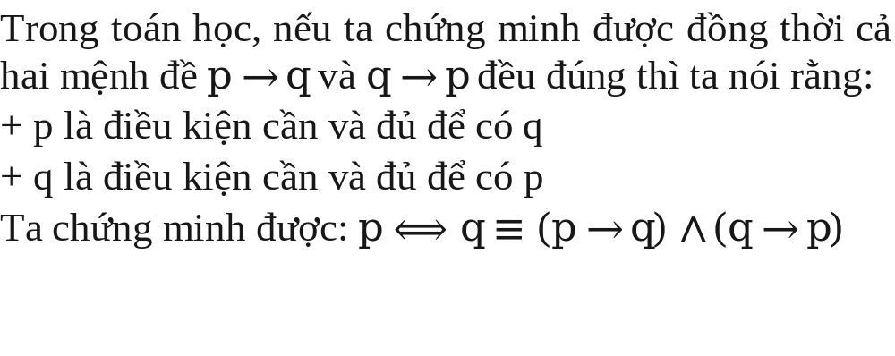
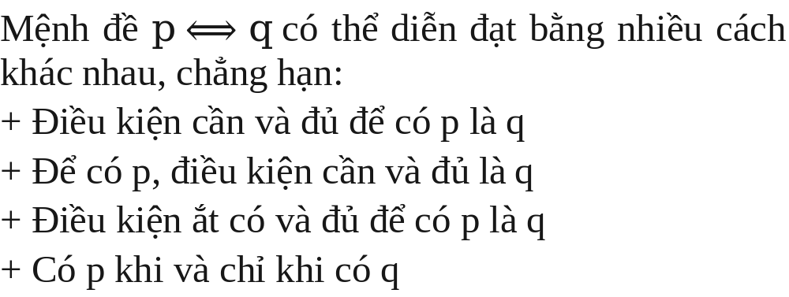
Chương 3. Công thức, Quy tắc suy luận
03:59:09 sáng
Logic học đại cương

Slide 20
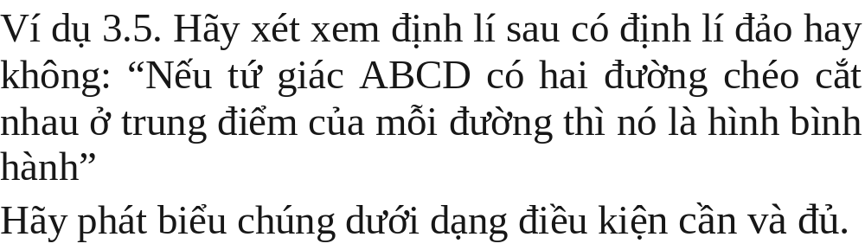
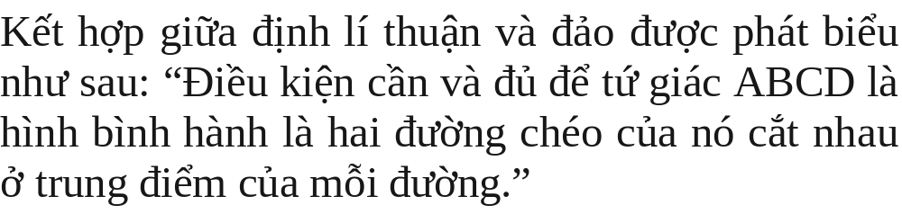
Chương 3. Công thức, Quy tắc suy luận
Mệnh đề đảo của định lí đã cho là: “Nếu tứ giác ABCD là hình bình hành thì nó có hai đường chéo cắt nhau ở trung điểm của mỗi đường”
03:59:09 sáng
Logic học đại cương

Slide 21
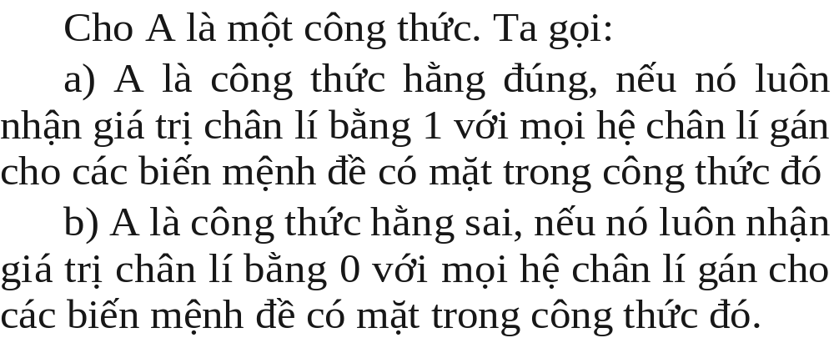
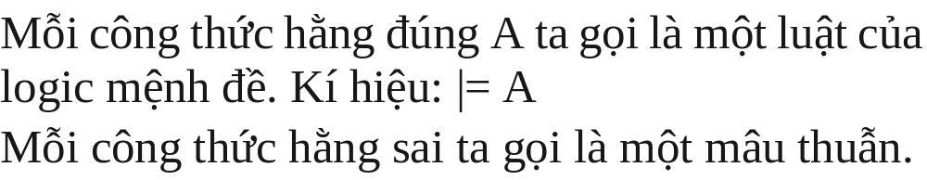
Chương 3. Công thức, Quy tắc suy luận
03:59:09 sáng
Logic học đại cương

Slide 22
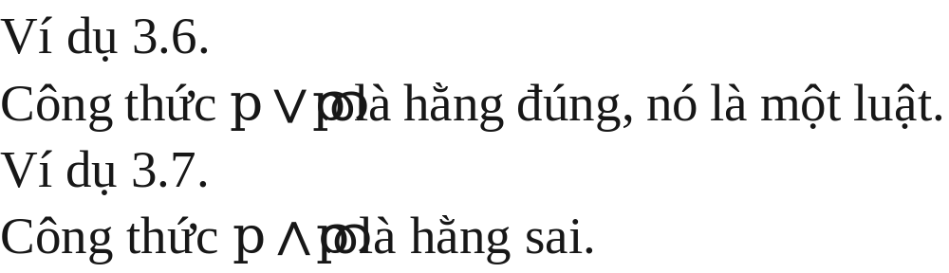
Chương 3. Công thức, Quy tắc suy luận
03:59:09 sáng
Logic học đại cương

Slide 23
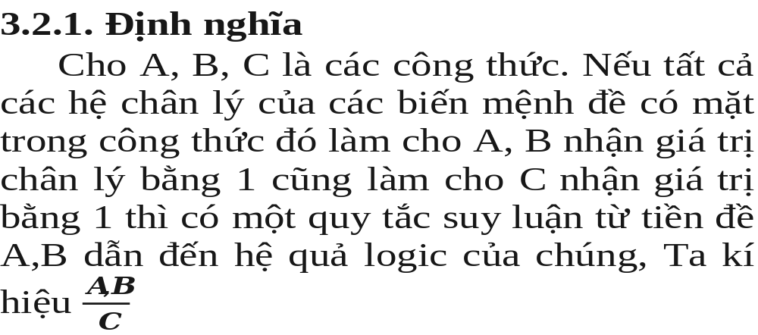
Chương 3. Công thức, Quy tắc suy luận
03:59:09 sáng
Logic học đại cương

Slide 24
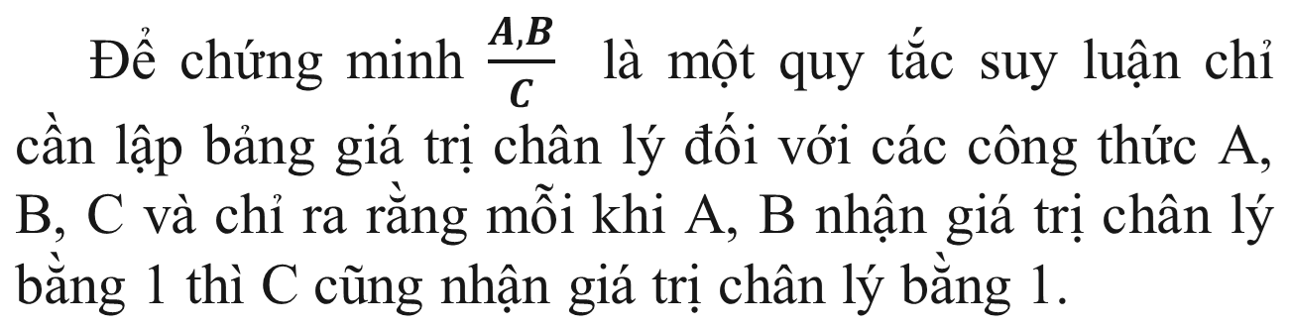
Chương 3. Công thức, Quy tắc suy luận
03:59:09 sáng
Logic học đại cương

Slide 25
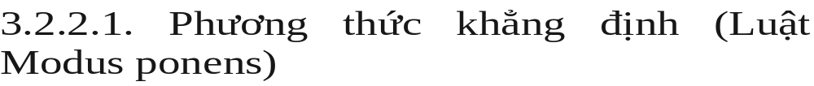
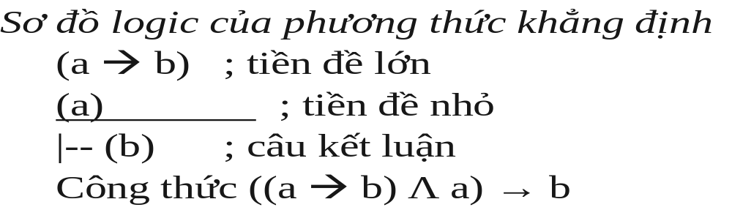
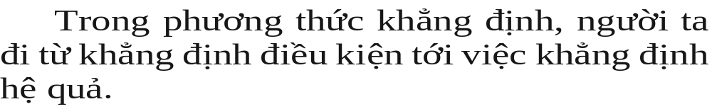
Chương 3. Công thức, Quy tắc suy luận
03:59:09 sáng
Logic học đại cương

Slide 26
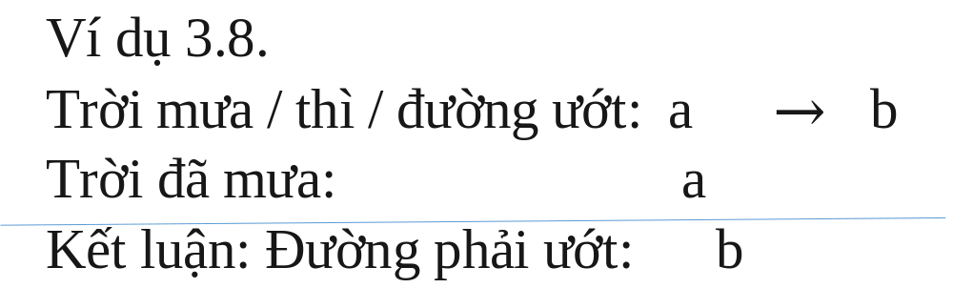
Chương 3. Công thức, Quy tắc suy luận
03:59:09 sáng
Logic học đại cương

Slide 27
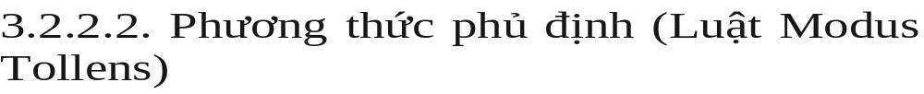
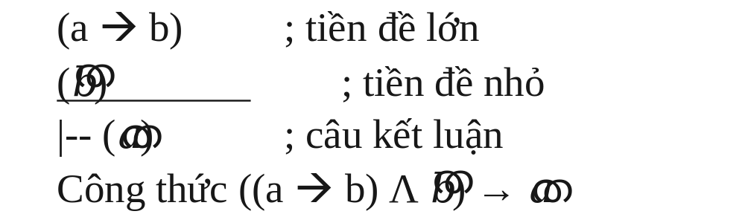
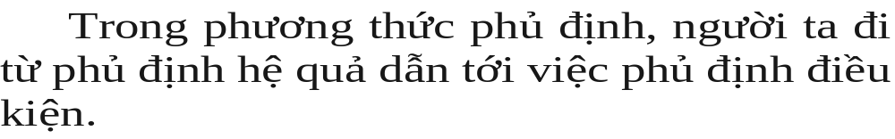

Chương 3. Công thức, Quy tắc suy luận
03:59:09 sáng
Logic học đại cương

Slide 28
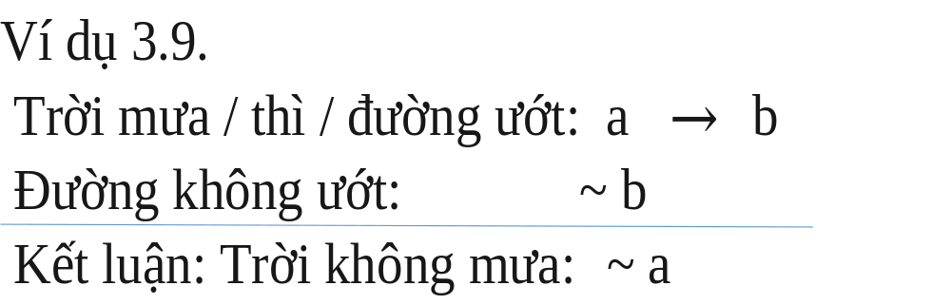
Chương 3. Công thức, Quy tắc suy luận
03:59:09 sáng
Logic học đại cương

Slide 29
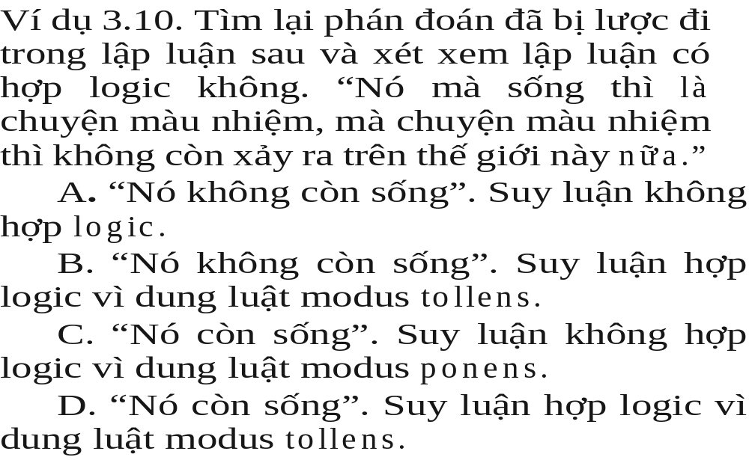

Chương 3. Công thức, Quy tắc suy luận
03:59:09 sáng
Logic học đại cương

Slide 30
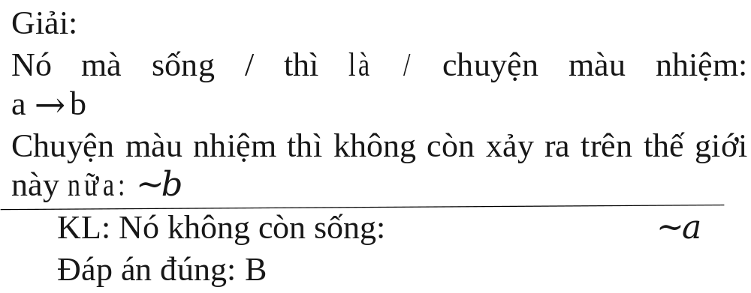
Chương 3. Công thức, Quy tắc suy luận
03:59:09 sáng
Logic học đại cương

Slide 31
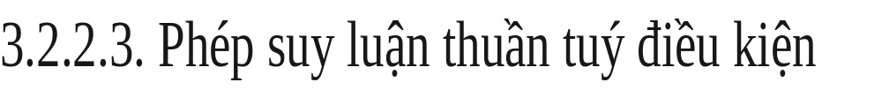
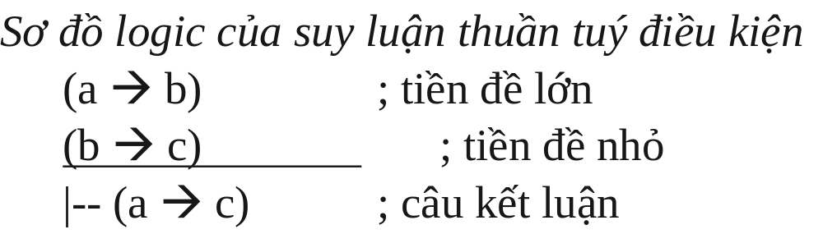
Chương 3. Công thức, Quy tắc suy luận
03:59:09 sáng
Logic học đại cương

Slide 32
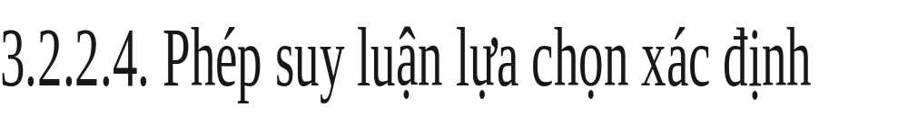
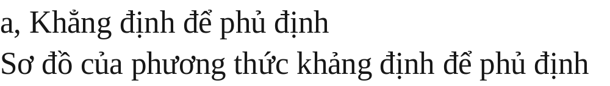
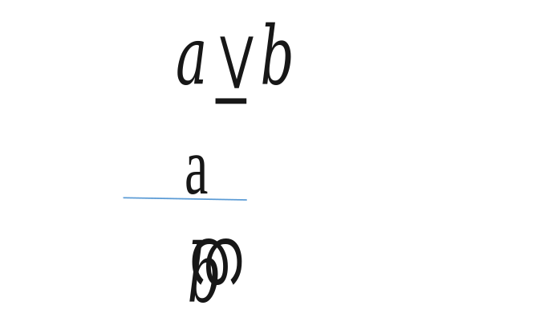

Chương 3. Công thức, Quy tắc suy luận
03:59:09 sáng
Logic học đại cương

Slide 33



03:59:09 sáng
Logic học đại cương

Slide 34

PHÁN ĐOÁN PHỨC HỢP CƠ BẢN
Bảng tổng hợp giá trị logic của các phán đoán phức hợp cơ bản
03:59:09 sáng
Logic học đại cương

Slide 35
BÀI TẬP
1. Hãy viết lại các phán đoán sau sao cho nội dung tư tưởng không đổi:
“Muốn có phương pháp nghiên cứu khoa học tốt /thì phải/ có tư duy logic tốt”
a: Có phương pháp nghiên cứu khoa học tốt
b: Có tư duy logic tốt
Liên từ logic: Nếu … thì … (→)
Công thức: a→ b
03:59:09 sáng
Logic học đại cương

Slide 36


03:59:09 sáng
Logic học đại cương

Slide 37
BÀI TẬP
2. Hãy viết lại các phán đoán sau sao cho nội dung tư tưởng không đổi:
a. “ Cử nhân vừa là người có trình độ chuyên môn cao vừa là người có đạo đức tốt”.
b. “Ngày mai bạn A sẽ hoặc ở Hà Nội hoặc ở Nam Định”.
03:59:09 sáng
Logic học đại cương

Slide 38




a. “ Cử nhân vừa là người có trình độ chuyên môn cao /vừa là/ người có đạo đức tốt”.
03:59:09 sáng
Logic học đại cương

